Slide 1
Ch4 项目及项目进程
黄作胜

Slide 2


〇、前情回顾
协作沟通
考核作业
协作准则
管理规范
协作工具
开发规范
考核作业
完成课程
开发环境
需求
开发实例
开发工具
设计
深入的实践
实现
测试

Slide 3
〇、前情回顾
3.1开发规范的重要性
3.2文档规范
3.3编程规范
3.4流程规范
3.5敏捷

Slide 4
目录
§4.1 认识项目
§4.2 需求分析
§4.3 设计简介
§4.4 测试简介

Slide 5
认识项目
什么是项目
项目 → project →项目,工程; 计划,规划;

Slide 6
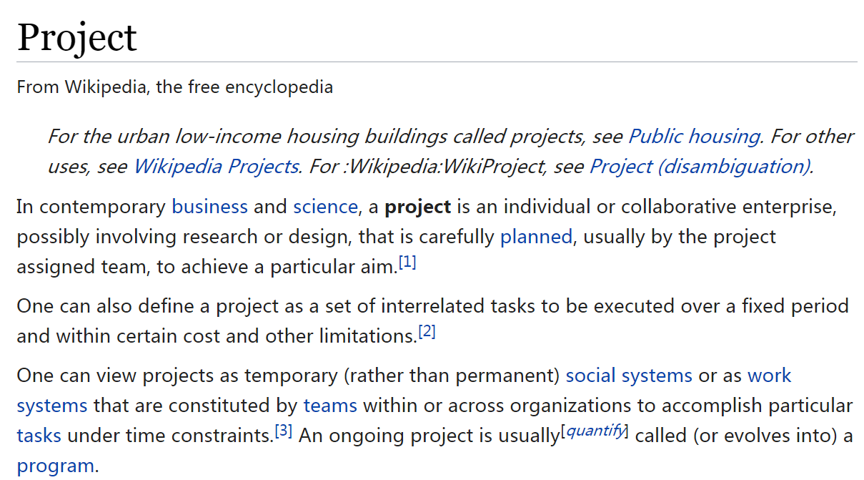

Slide 7
项目
联合国工业发展组织《工业项目评估手册》对项目的定义是：“一个项目是对一项投资的一个提案，用来创建、扩建或发展某些工厂企业，以便在一定周期内增加货物的生产或社会的服务。
中国项目管理知识体系纲要（2002版）中对项目的定义为：项目是创造独特产品、服务或其他成果的一次性工作任务。
《项目管理质量指南(ISO10006)》定义项目为：“具有独特的过程，有开始和结束日期，由一系列相互协调和受控的活动组成。过程的实施是为了达到规定的目标，包括满足时间、费用和资源等约束条件”。
项目管理协会（Project Management Institute,PMI)认为：项目是为完成某一独特的产品或服务所做的一次性努力。

Slide 8
项目是在一定约束条件下（主要是限定资源、限定时间、限定质量），具有特定目标的一次性任务

Slide 9
项目的一些特点
一次性
有明确的目标
有限定条件
计划性

Slide 10
项目的目标
在限定的条件下完成一个产品：
一款商业保险
一款新的冰淇淋
一款软件

Slide 11
完成目标的途径 把大象关进冰箱里
整理出需求
找到解决方案
把方案完成

Slide 12


解决方案
是不是软件项目一定要写代码呢？
用最低的成本解决问题吗？
有现成的“解决方案”，为什么还要做项目呢？

Slide 13
项目来源
客户需求
专业产品驱动
竞争产品刺激
作业和毕业设计

Slide 14
软件开发过程
需求分析
概要设计
详细设计
编码实现/配置实现/资源实现
测试/QA
部署
维护

Slide 15
目录
§4.1 认识项目
§4.2 需求分析
§4.3 设计简介
§4.4 测试简介

Slide 16

Let us go
自行设计一款计算器

Slide 17
进制转化
表达式求值
统计计算器
汇率换算计算器
税率（年终奖计算器）

Slide 18
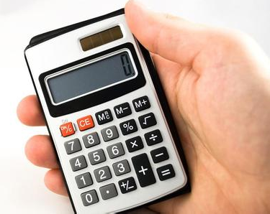
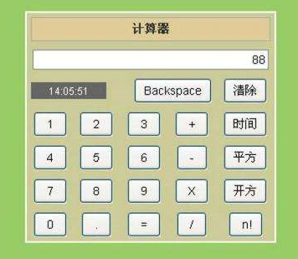
一个段子
G20上午开会休息了，马老板对秘书说: 中午帮我买肯德基，30分钟后，秘书回来说，买好了，一共4.6亿美元，咱是支付宝还是现金？马云眉头一皱，马上说：赶紧把小王追回来！我刚让他去买中南海了…告诉他:那是烟！是烟！！是烟！！！

Slide 19
根据Standish Group对23000个项目进行的研究结果表明，28%的项目彻底失败，46%的项目超出经费预算或者超出工期，只有约26%的项目获得成功。
而在于这些高达74%的不成功项目中，有约60%的失败是源于需求问题。
也就是说，有近45%的项目最终因为需求的问题最终导致失败

Slide 20
可行性分析
更多市场层面和产品层面的分析
产品的定位（卖出去，还是实训项目？）
技术可行性与团队的技术实力考量
工期是否可控，投入是否可量化
竞争产品当前的状况（抄，还是改进？）
核心竞争力（技术上，还是产品设计上？）

Slide 21
怎样做需求分析
• 面对面访谈(face-to-face interviewing)
• 专题讨论会(workshop)
• 现场观察(observing on the scene)
• 头脑风暴(brainstorming)
这些和搞技术的有什么关系？

Slide 22
要做什么样的需求分析
明确：要做什么？过程中会不会更改？
无歧义：不同背景的人，对相同的词汇的理解可能是不同的（a/synchronization）
具体：越具体越好
合理转化：把“用户的需求”变成“产品需求”再转成“项目的需求”

Slide 23
需求分析的要点
功能性需求(Functional Requirements)
非功能性需求(Non-Functional Requirements)

Slide 24
功能性需求
完备性Completeness ：软件能够支持用户所需求的全部功能的能力
正确性Correctness ：软件按照需求正确执行任务的能力
健壮性Robustness ：在异常情况下，软件能够正常运行的能力（容错能力/恢复能力)
可靠性Reliability ：在一定的环境下，在给定的时间内，系统不发生故障的概率，或者是快速从错误状态恢复到正确状态的能力

Slide 25
非功能性需求
性能Performance Quality：时间/空间效率
易用性Usability ：习惯性用户体验，特殊群体
清晰性Clarity ：易读/易理解，可以提高团队开发效率，降低维护代价
安全性Safety ：授权/密码；是否会被注入恶意代码？

Slide 26
非功能性需求
可扩展性Expandability ：添加一种新的运算是否方便？
兼容性Compatibility ：你的计算器运行在什么环境下？你的计算器开了，是不是别的软件就不能用了？如果是页面版的，使用哪种浏览器打开
可移植性Portability ：能方便地进行移植吗？网页版的可能更好一些

Slide 27
需求发生变化怎么办？
Catastrophic ? New project : Update all;

Slide 28
目录
§4.1 认识项目
§4.2 需求分析
§4.3 设计简介
§4.4 测试简介

Slide 29

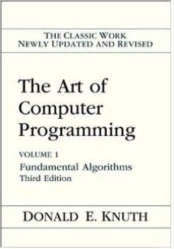
什么是设计
设计：指设计师有目标有计划的进行技术性的创作与创意活动。
设计的任务不只是为生活和商业服务，同时也伴有艺术性的创作。

Slide 30
为什么要做设计？
需求过程本身就是设计
需求要被整理
需求需要转化（什么是模态对话框？）
用一些固定的设计更清晰、高效
一般性问题和特殊性问题
项目总是有些特殊问题，特殊问题怎么解决？

Slide 31
都设计什么？
结构设计：定义软件系统的整体结构，
数据设计：数据结构、数据库、文件的定义。
过程设计：把结构成份（模块）转换成软件的过程性描述
UI/UE设计：是对系统边界的描述，是用户和系统进行交互的工具。

Slide 32
是不是一定要做设计？
某些问题其实可以不必进行设计
根据经验动手先做，经验来源
不断优化
其实是有设计过程的

Slide 33
设计会不会发生变化？
确定后不再进行变化
一直在变化，不稳定的需求
需要本身要求具有较强的扩展性
潜在的变化

Slide 34
软件的设计思路
自顶向下与自底向上
模块化的设计思路

Slide 35
概要设计
系统结构
子系统
大模块
模块之间的关联

Slide 36

Game Server Architecture
I/O
Decode
Thread pool
CProtocol1
CProtocol2
…
Encode
LINK1
DB
Data thread pool
Procedure1
Procedure2
…

Slide 37
详细设计
各模块的算法设计
逻辑流程设计
数据结构设计
界面设计
数据库表结构

Slide 38
详细设计
流程图
交互图（时序图、状态图、活动图……）
PAD（Problem Analysis Diagram）
伪代码
……

Slide 39
目录
§4.1 认识项目
§4.2 需求分析
§4.3 设计简介
§4.4 测试简介

Slide 40
测试的重要性
 | Exchange2000 | Windows2000
项目经理 | 25人 | 约250人
开发人员 | 140人 | 约1700人
测试人员 | 350人 | 约3200人

Slide 41

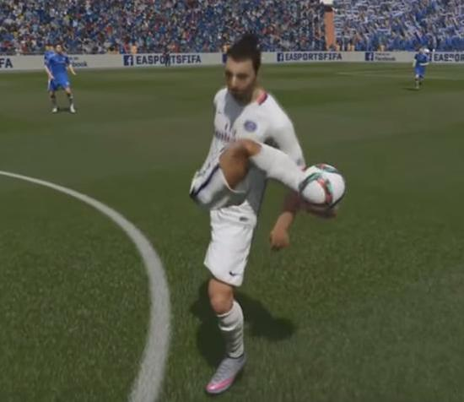
测试的必要性

Slide 42
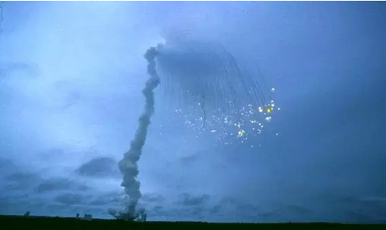
测试的必要性
Ariane5
3.7亿美金的大烟花
copy了上一代的代码

Slide 43
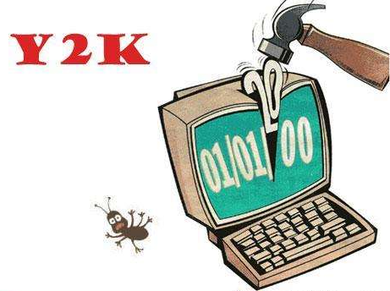
测试的必要性
聪明人留下的错
> 5000 亿!, $

Slide 44
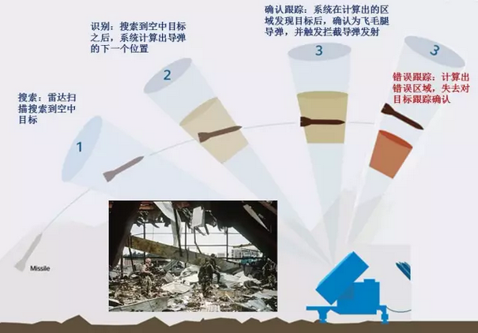
测试的必要性
宰赫兰反导系统拦截侯赛因飞毛腿导弹失败
0.33s
空速达4.2马赫（每秒1.5公里）
炸死28个美国士兵，炸伤100多人

Slide 45
主要概念
Software Testing
Quality Assurance

Slide 46
BUG怎么产生的？

Slide 47
修复BUG的成本

Slide 48
说出来你可能不信
QA和测试的工作从项目一开始就展开了
文档审核
资源审查
流程检测

Slide 49
100%的充分测试是不可能的
工程量太大（太多的输入/输出）
测试时间有限
软件说明书没有客观标准
总有些信息是无法获取的
有些测试是破坏性的

Slide 50
测试本身具有风险
由于错误地估计BUG的严重性，导致成本增加
过分依赖于测试团队，导致工程质量下降
团队更大，更容易泄漏核心技术

Slide 51
有些BUG永远都不能修复
没时间修复，工期太紧张！
没法修复，就是找不出什么原因！
功能太复杂，修复过程和重做没差别！
牵一发动全身，解决一个，带来一百个新的！
不值得修复

Slide 52
找到的BUG越多，潜在的BUG就越多
只能找到一些BUG，不可能找到全部

Slide 53
一些测试相关的概念
单元/集成测试
静态/动态测试
负载/压力/性能测试
黑盒/白盒测试
覆盖/边界值测试

Slide 54

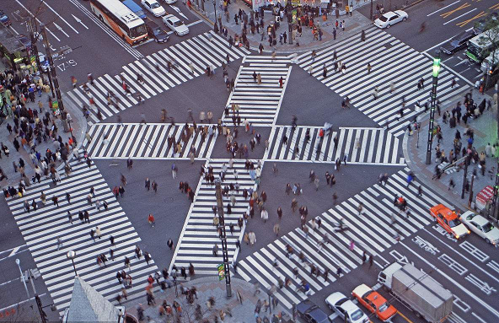
单元测试/集成测试

Slide 55
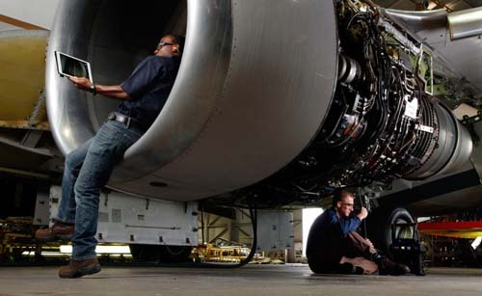

Static & dynamic
静态测试：不运行程序,核对文档/代码
动态测试：执行程序，对“执行过程”和“执行结果”进行分析

Slide 56
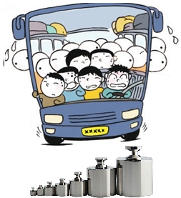
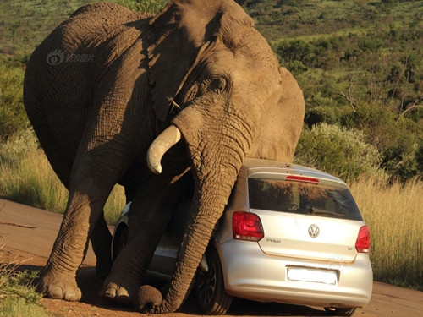
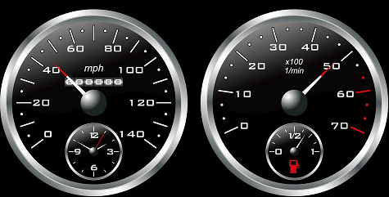
Load, Stress & Performance
测试产品在不同负载下的表现
在各种极限情况下对产品进行测试
0.1秒计算出结果/20秒计算出结果

Slide 57

黑盒/白盒
Input
Output

Slide 58
Q&A

